Slide 1

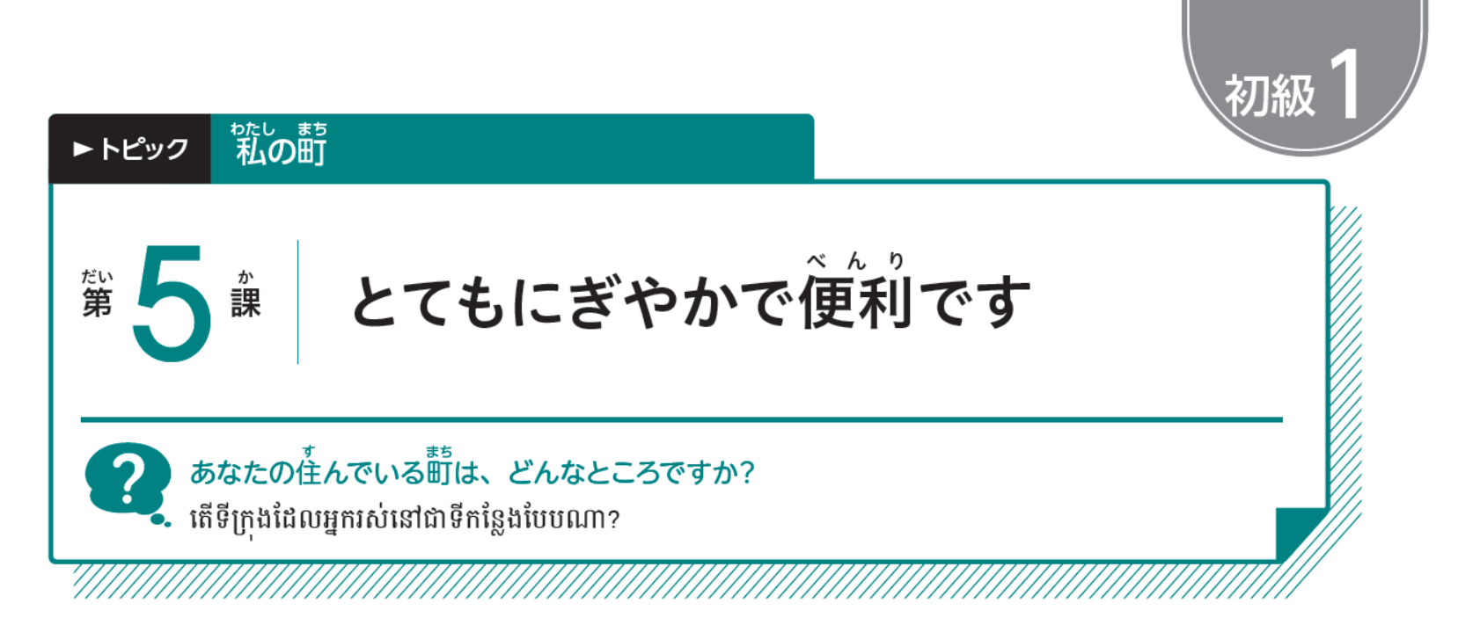


Slide 2

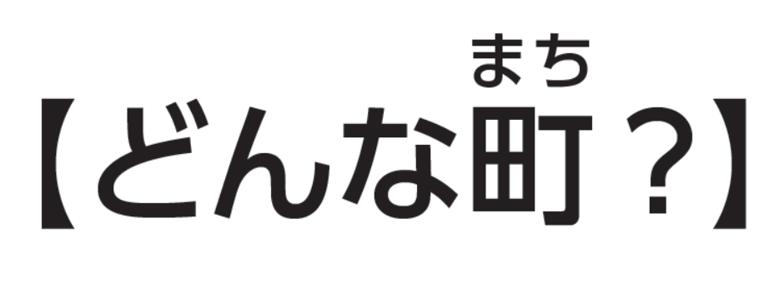
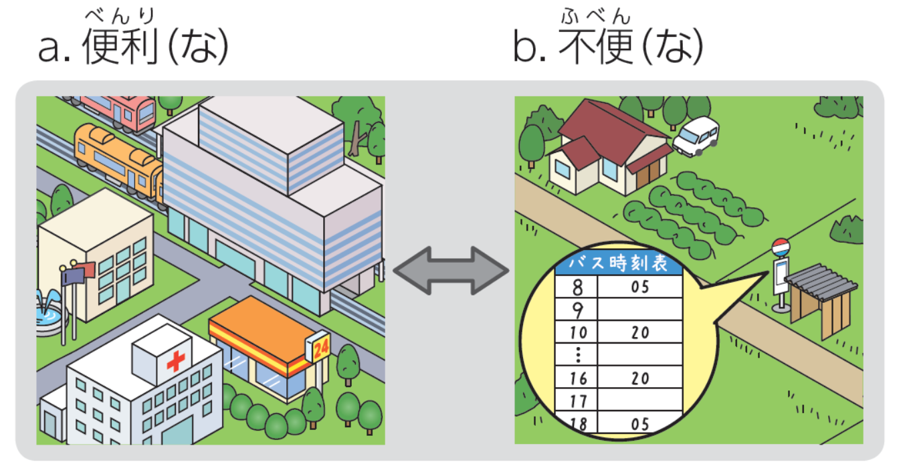
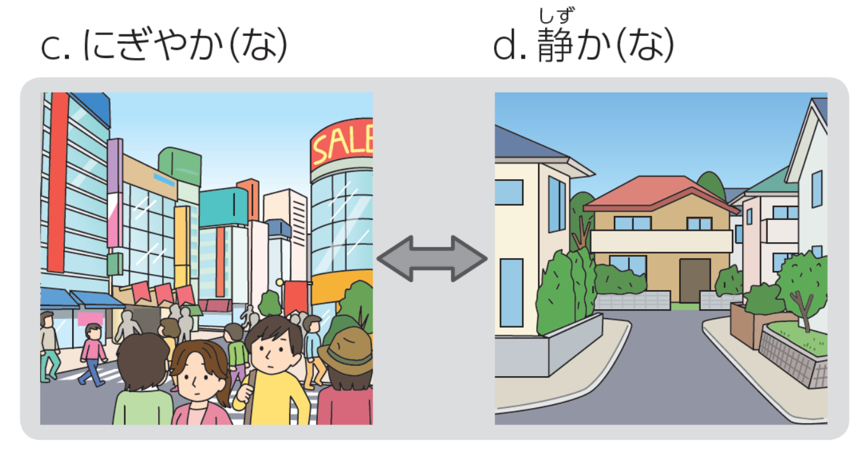
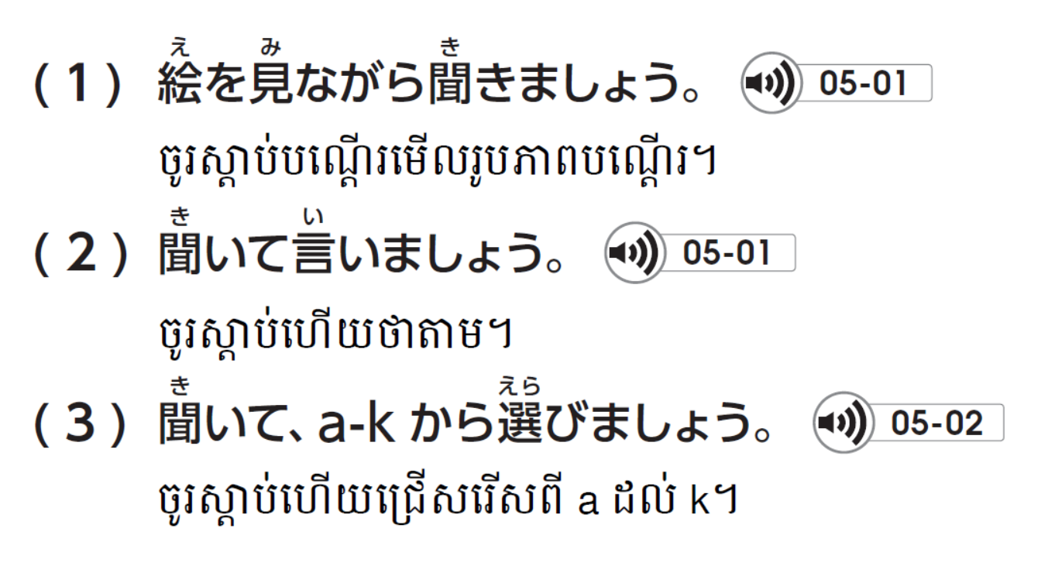

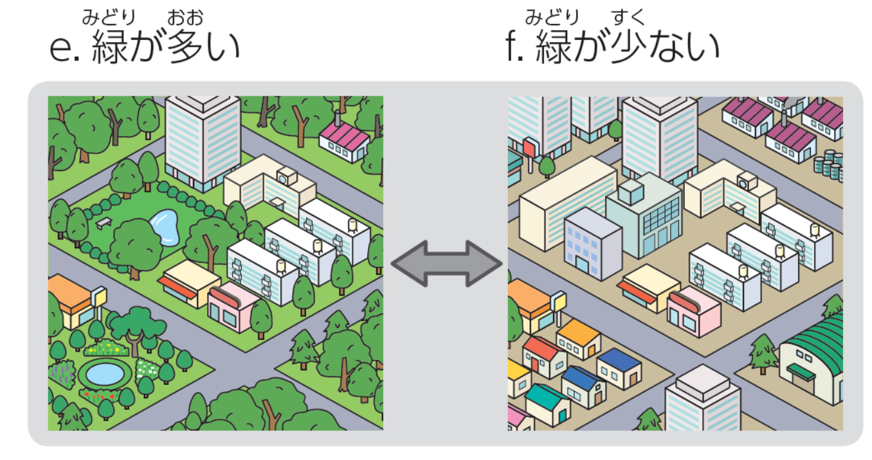
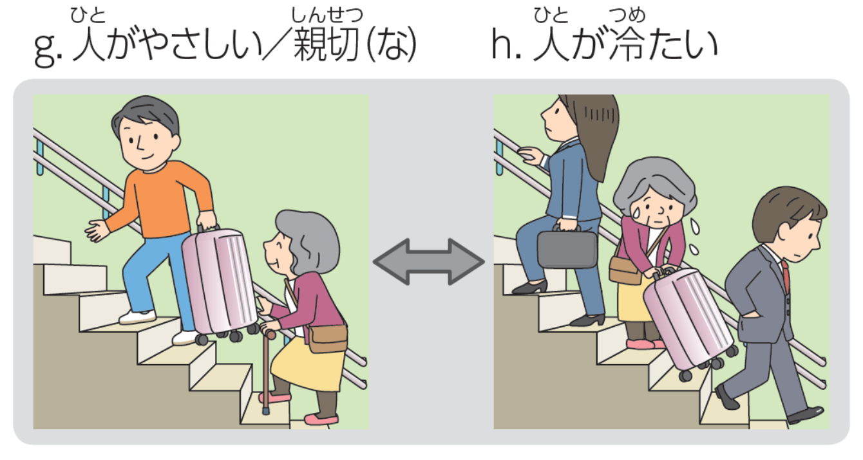
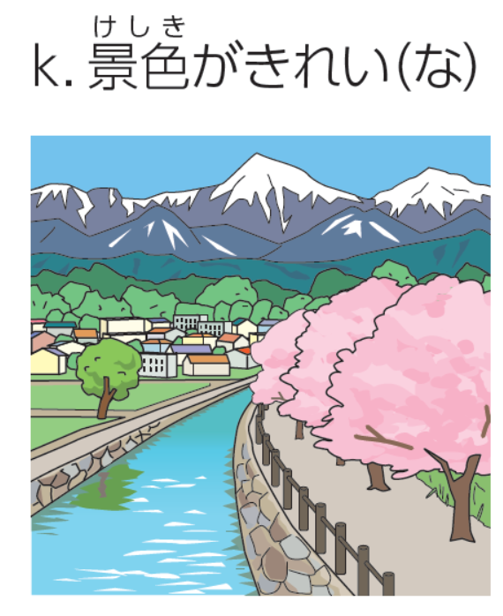
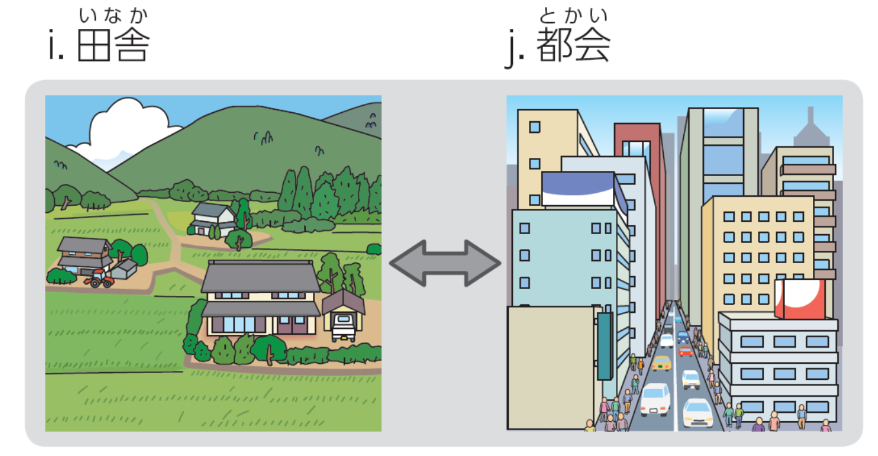

Slide 3
ដែលងាយស្រួល
ដែលមិនងាយស្រួល
ដែលអ៊ូអរ
ដែលស្ងប់ស្ងាត់

Slide 4
មានដើមឈើច្រើន
មានដើមឈើតិច
មនុស្សចិត្តល្អ/ដែលចិត្តល្អ
មនុស្សមិនមានចិត្ត

Slide 5
ជនបទ
ទីក្រុង
ទេសភាពស្អាត

Slide 7

1. ( )
2. ( )
3. ( )
4. ( )
5. ( )
6. ( )
7. ( )
8. ( )
9. ( )
10. ( )
11. ( )

Slide 8

i
a
7. ( )
8. ( )
9. ( )
10. ( )
11. ( )
1. ( )
2. ( )
3. ( )
4. ( )
5. ( )
6. ( )
c
j
k
h
d
b
g
e
f

Slide 9





Slide 10
c
a
f
g
k
j
c
h
e
d
b

Slide 11



Slide 12
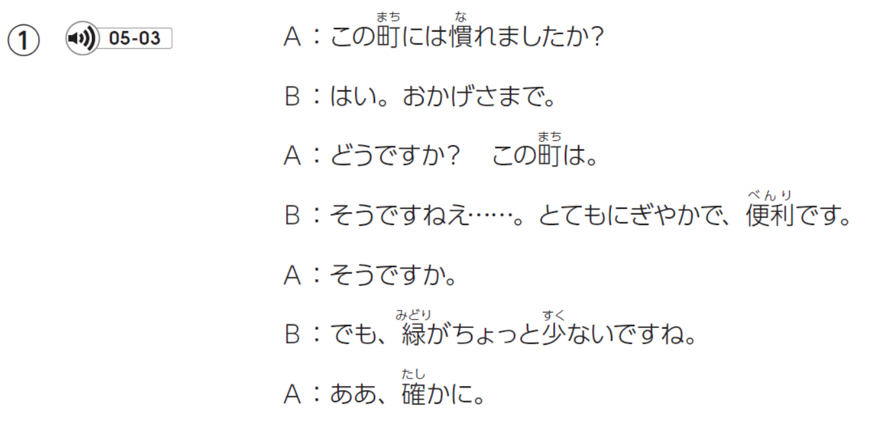


Slide 13
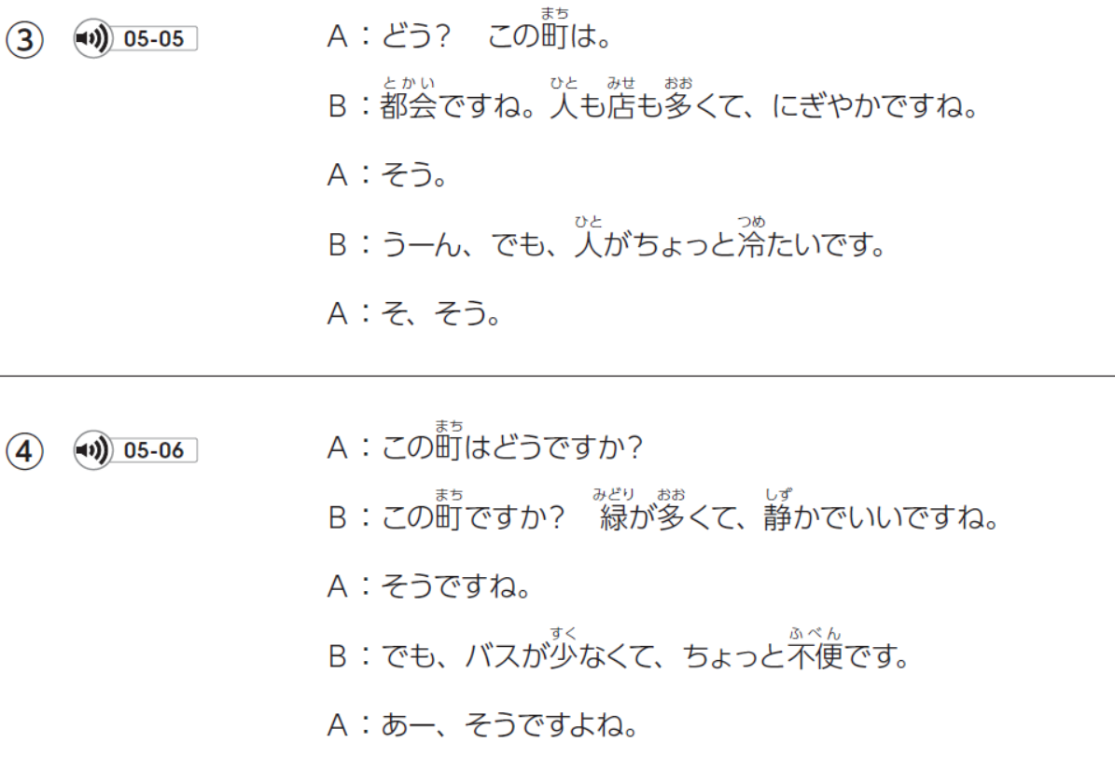

Slide 14

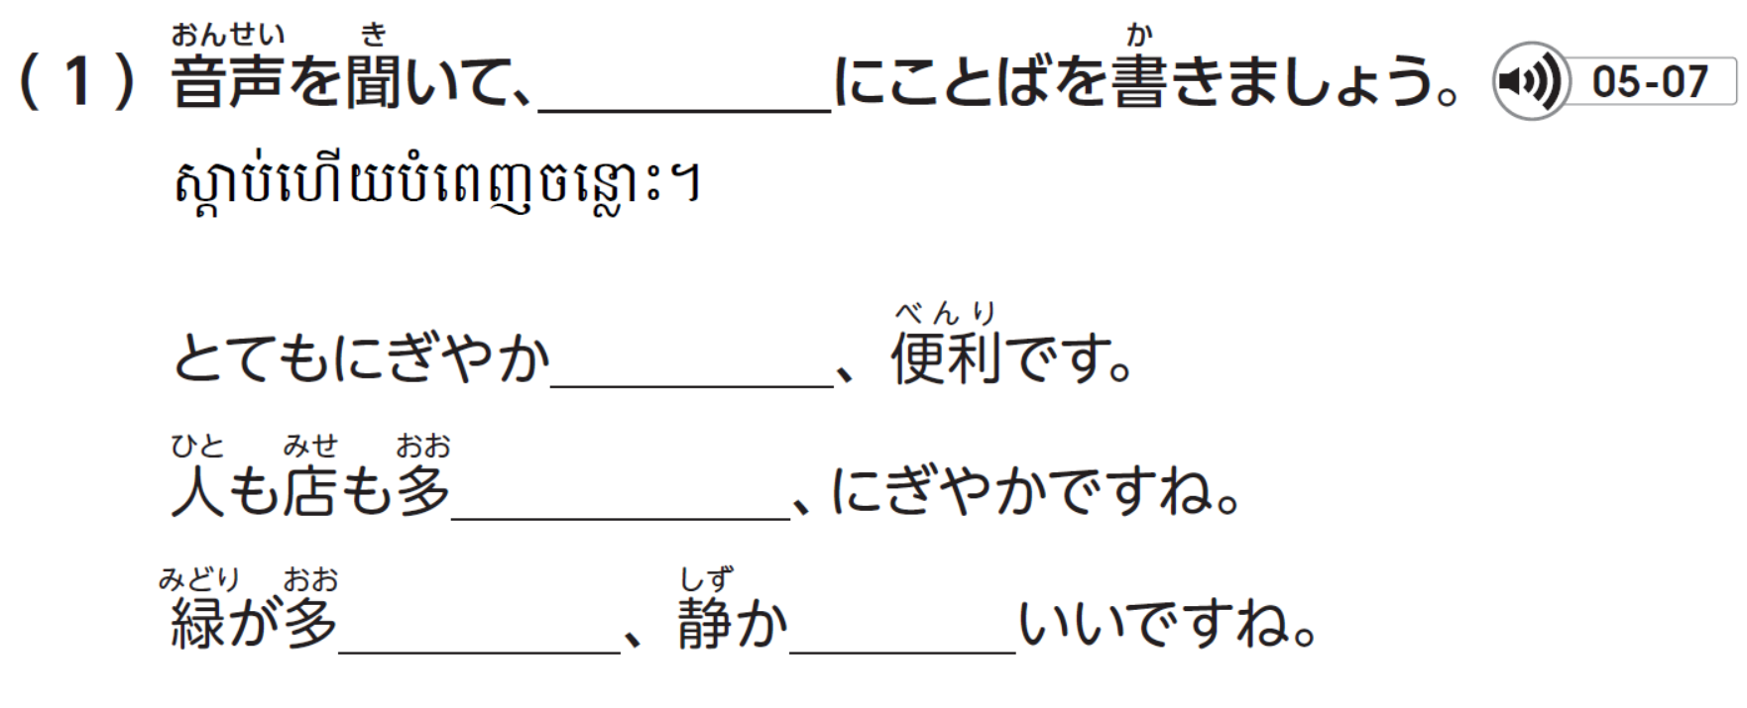

Slide 15
で
くて
くて
で

Slide 16


Slide 17

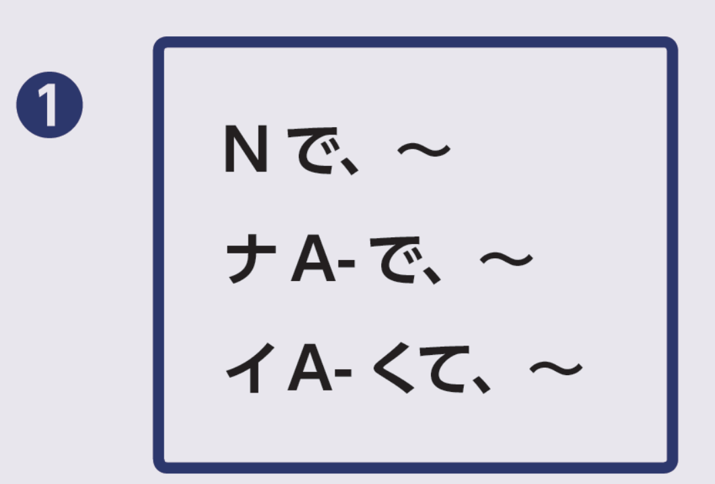


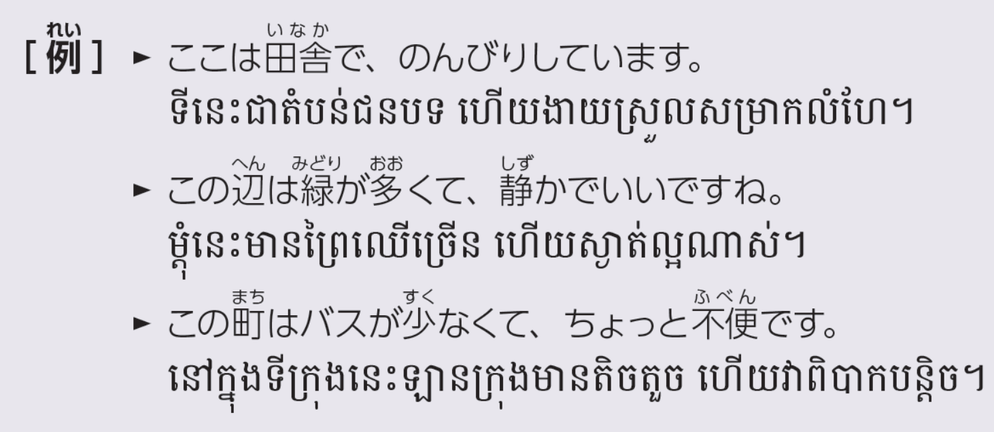

Slide 18


Slide 21

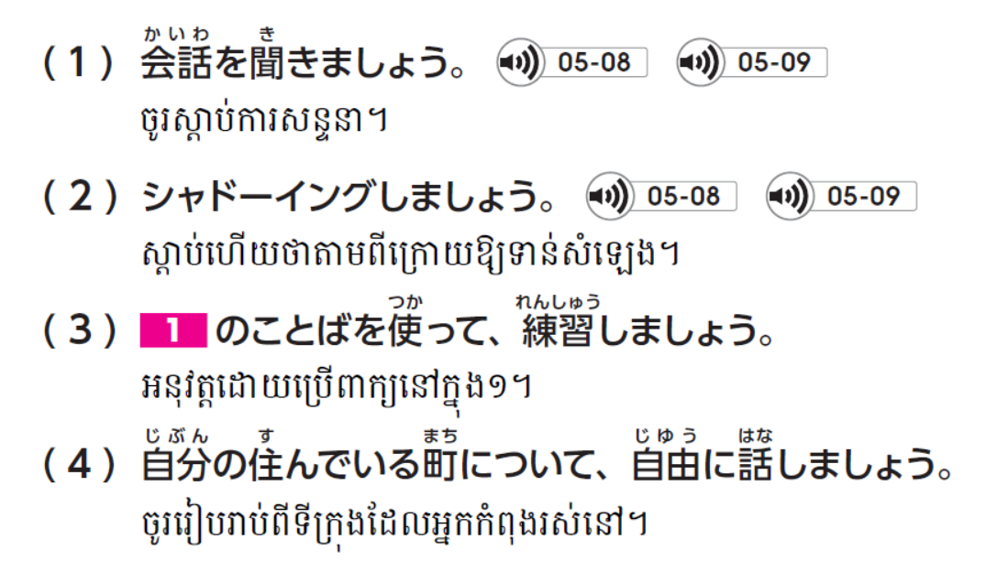
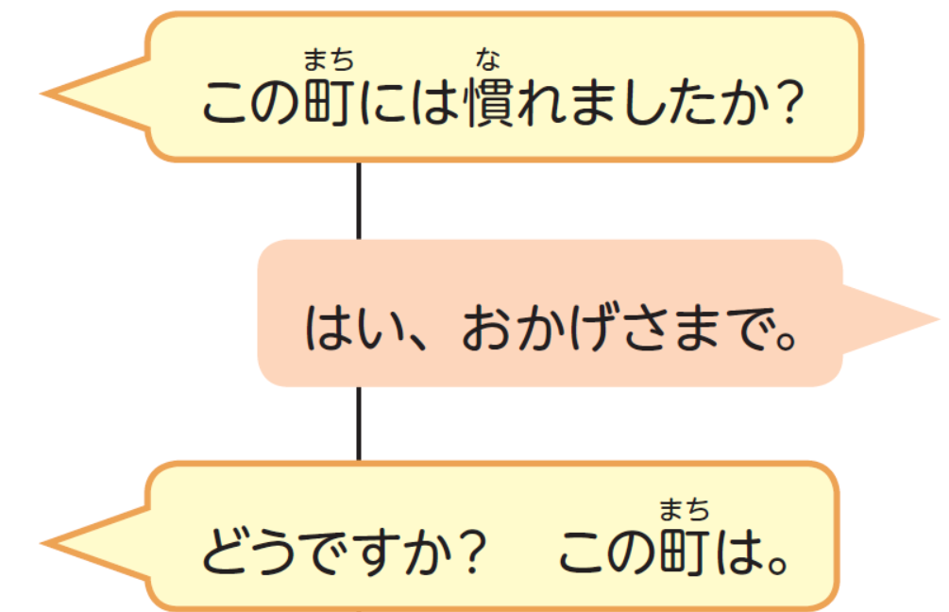

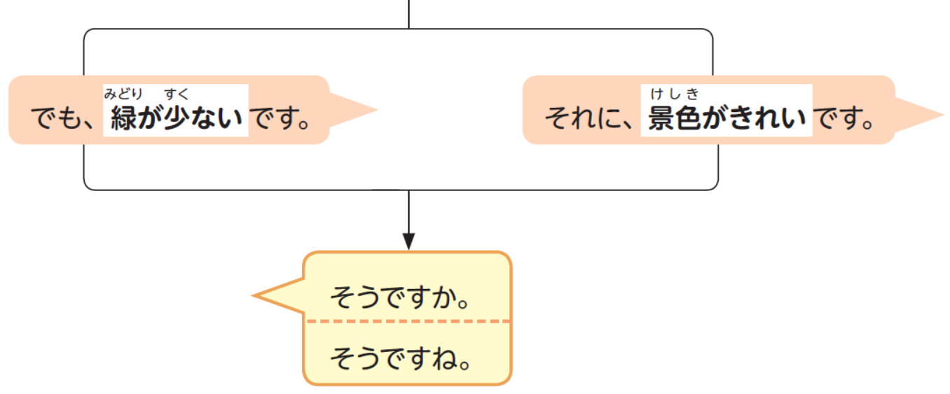

Slide 22
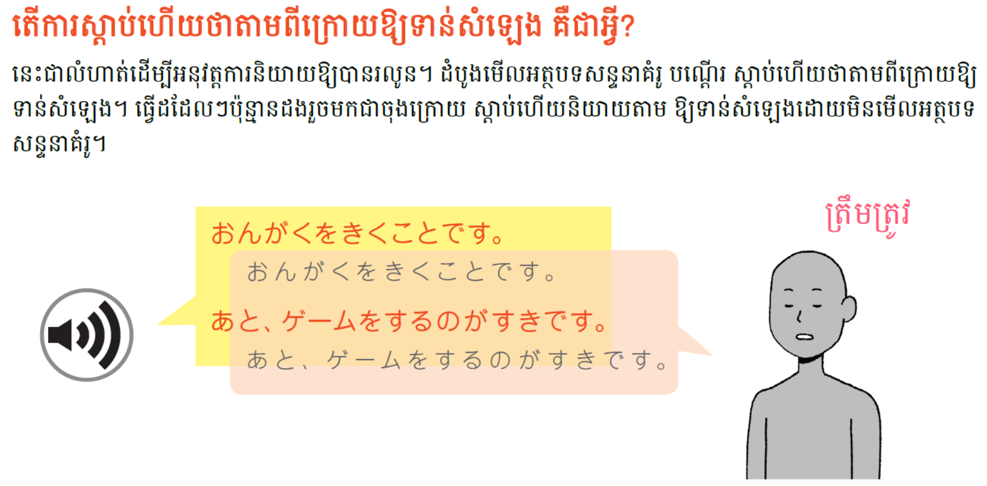

Slide 24



Slide 26
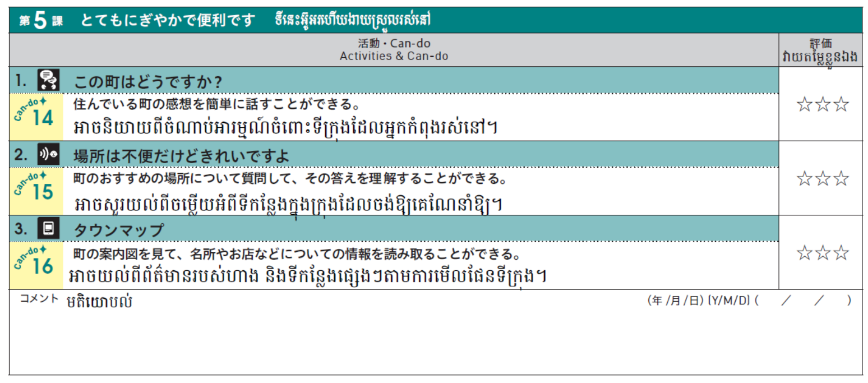

Slide 27


Slide 28





Slide 29
b
c
a
d

Slide 30




Slide 31
キ
ア
イ
ク
オ
ウ
エ
カ

Slide 32



Slide 33
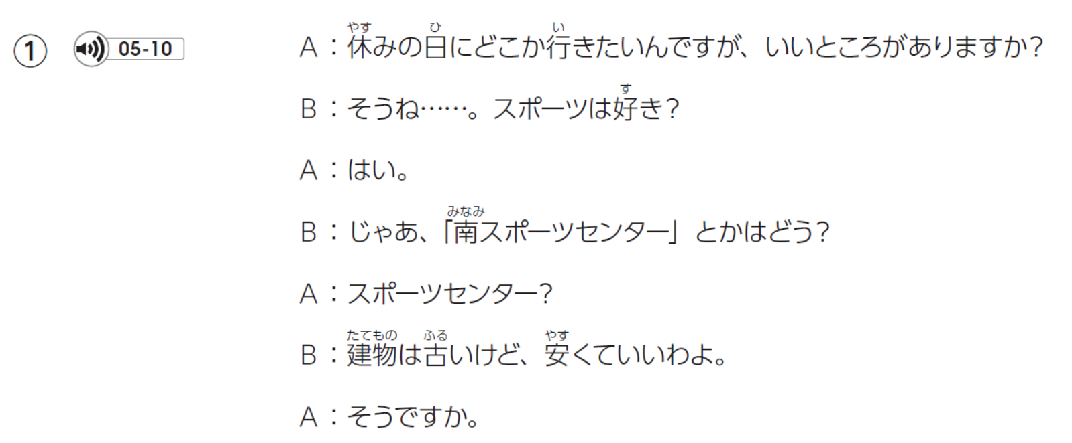
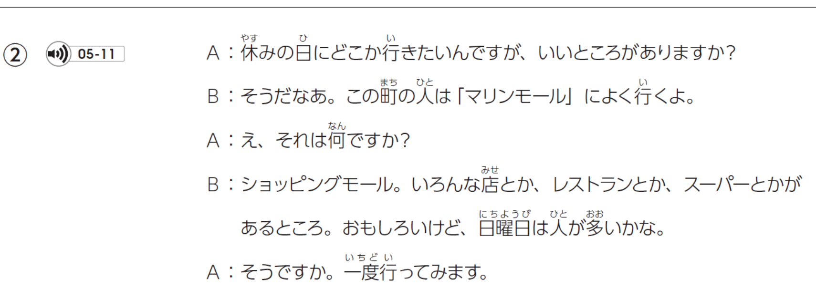

Slide 34
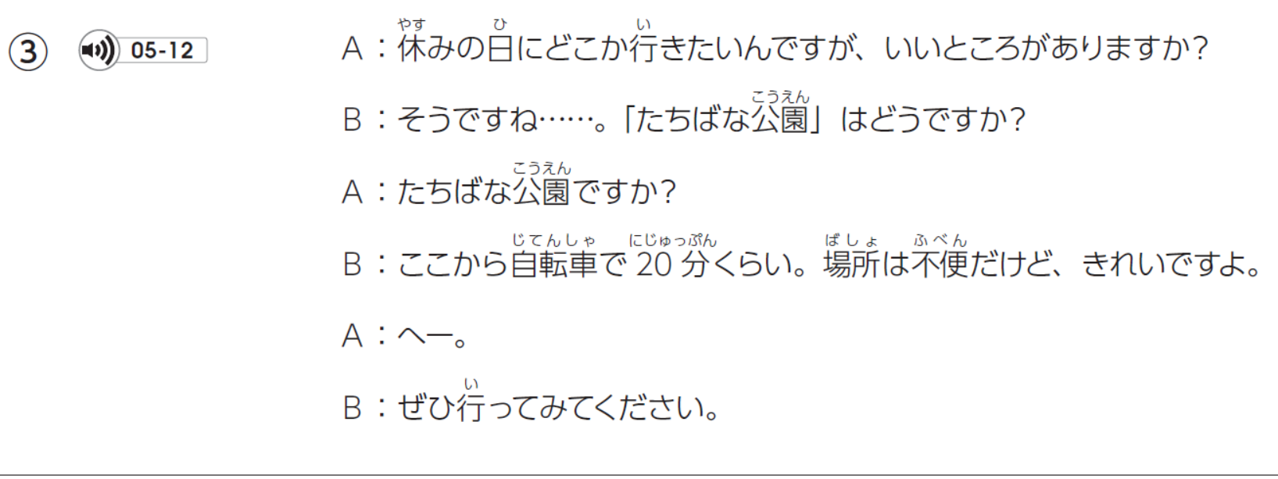
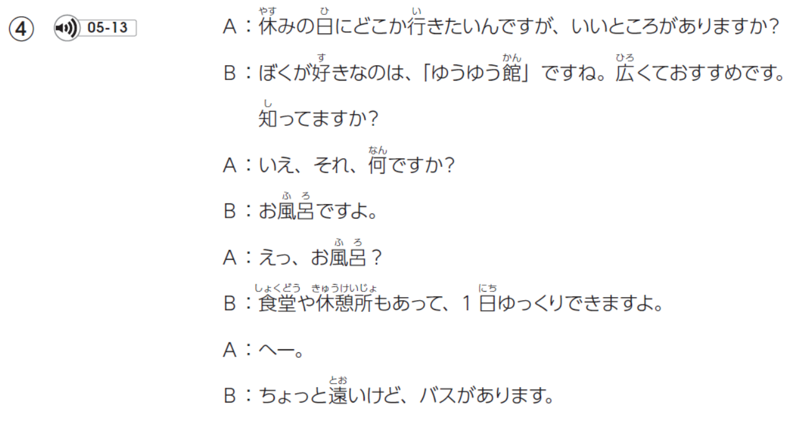

Slide 35
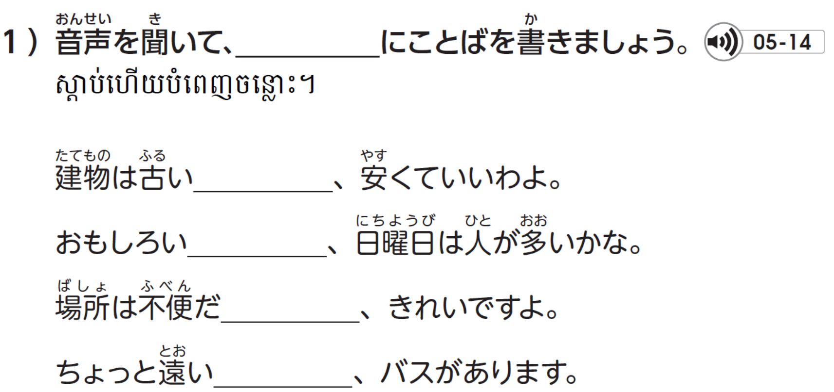

Slide 36
けど
けど
けど
けど

Slide 37


Slide 38

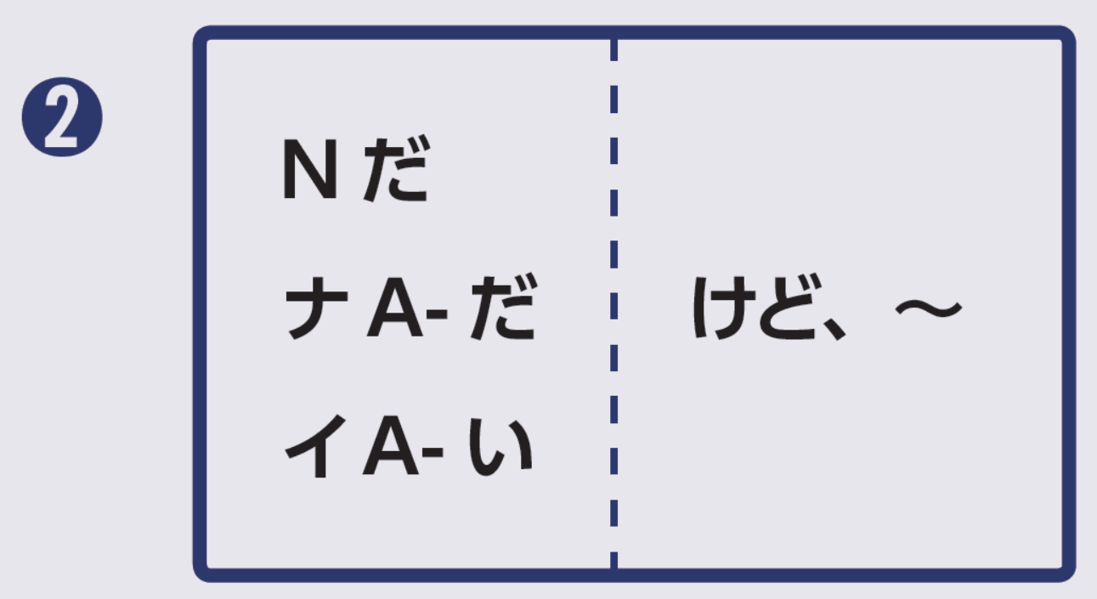


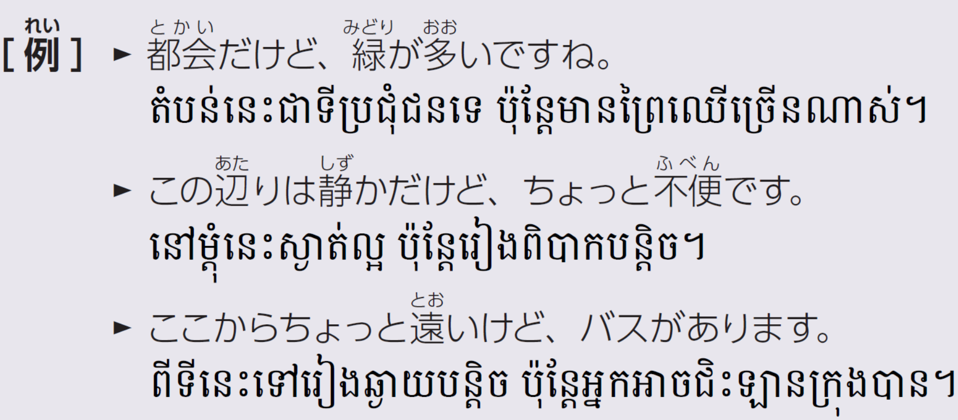

Slide 39


Slide 42




Slide 44



Slide 45



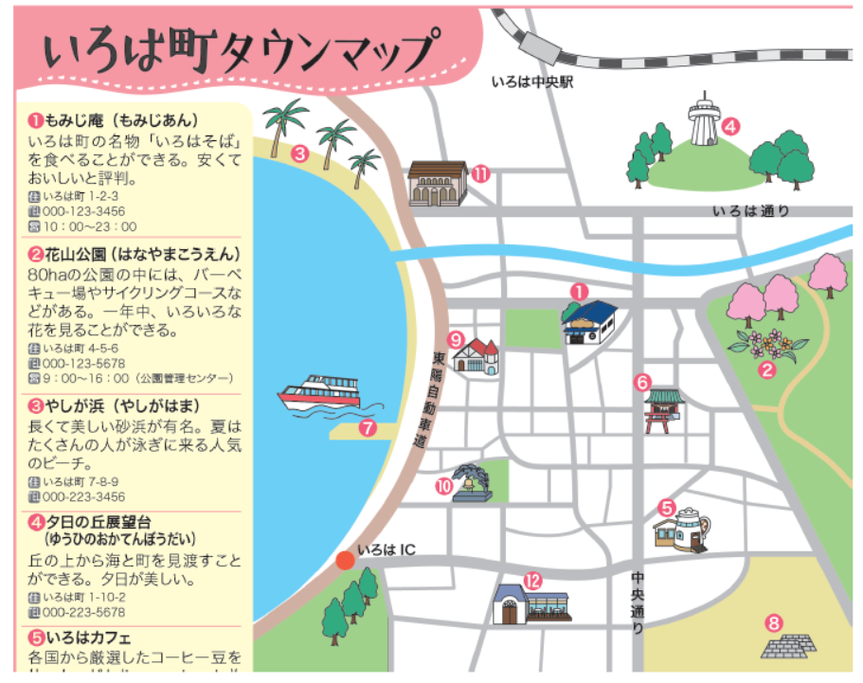
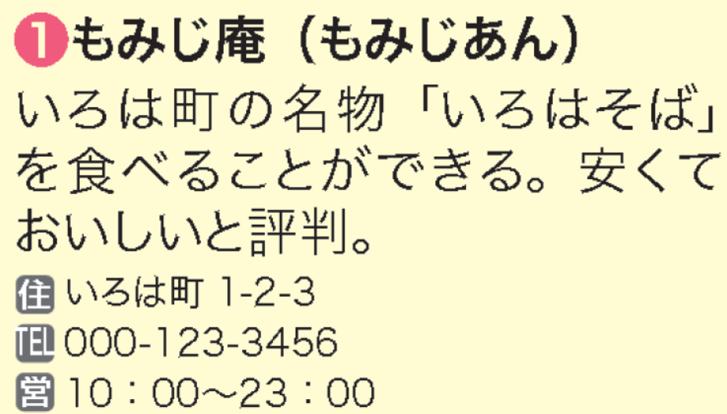
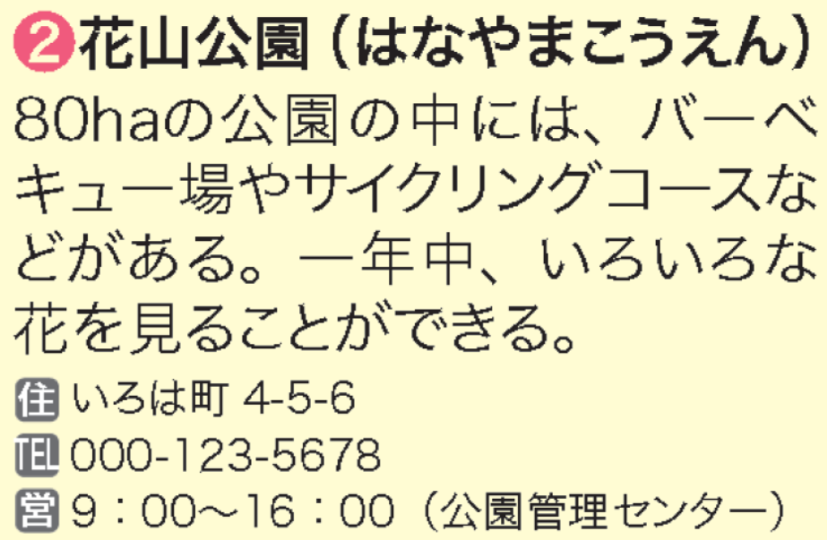
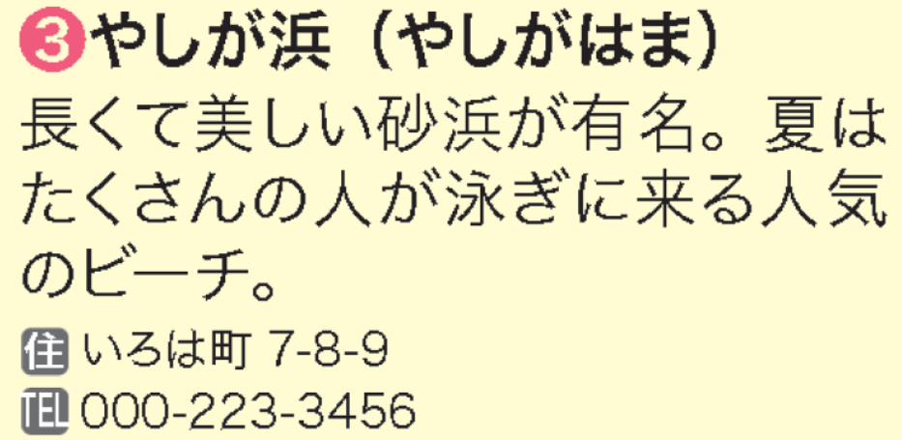
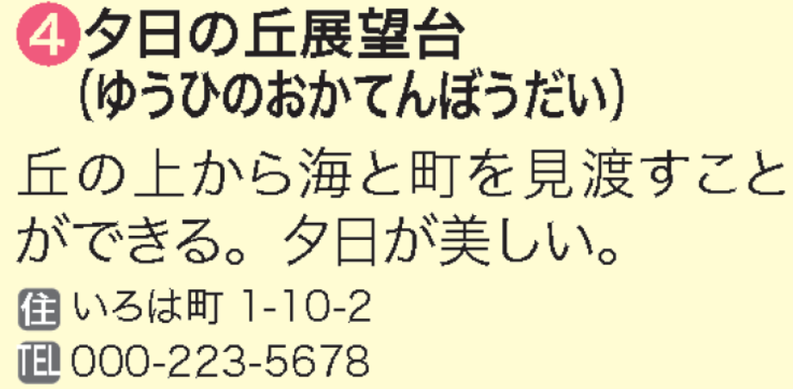


Slide 46


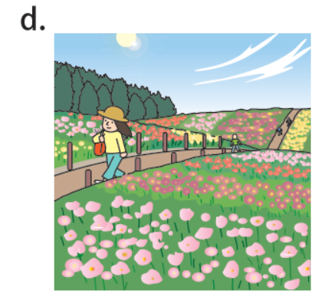
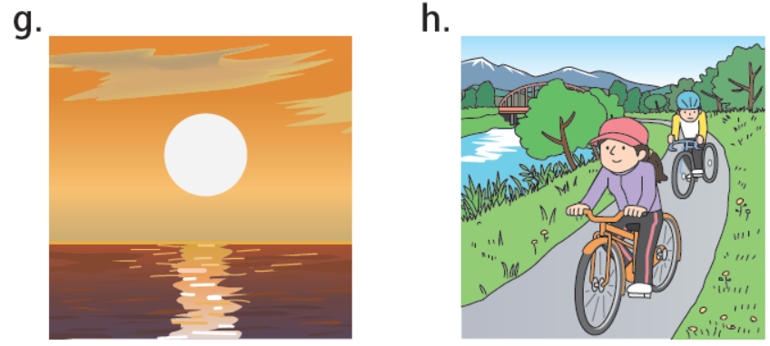
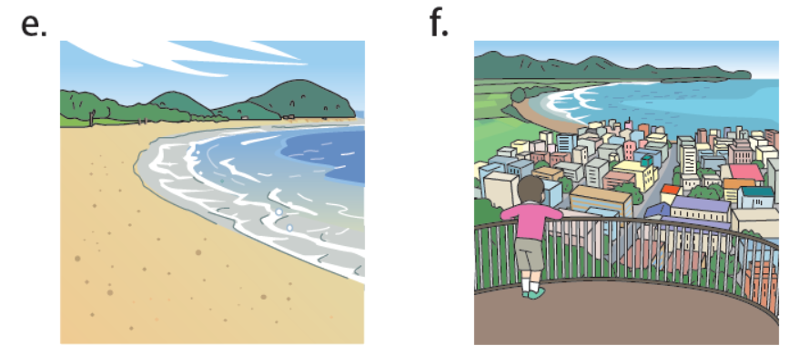


Slide 47
b
a
h
d
e
c
f
g

Slide 48



Slide 49
ことができる
ことができる
ことができる

Slide 50


Slide 51






Slide 53


